Slide 1
プログラミング基礎演習I
第3回 変数と式②

Slide 2
年収が高い人ってどれだと思う？
セキュリティの知識がある人
セキュリティの構築が出来る人
ネットワークの知識がある人
ネットワークの構築が出来る人
Javaの知識がある人
データベースの構築が出来る人
データベースの知識がある人
ARを活用した
システム構築が出来る人
ARの知識がある人

Slide 3
年収が高い人ってどれだと思う？
セキュリティの知識がある人
セキュリティの構築が出来る人
ネットワークの知識がある人
ネットワークの構築が出来る人
Javaの知識がある人
データベースの構築が出来る人
データベースの知識がある人
ARを活用した
システム構築が出来る人
ARの知識がある人

Slide 4
年収が高い人ってどれだと思う？
セキュリティの構築が出来る人
- セキュリティの知識がある人
ネットワークの構築が出来る人
- ネットワークの知識がある人
データベースの構築が出来る人
- データベースの知識がある人
ARを活用したシステム構築が出来る人
- ARの知識がある人
- Javaの知識がある人

Slide 5

とにかく自分で「作って」「試す」
作るから知識が増える！！
試すから知識が増える！！

Slide 6
まずは前回の復習から！
前回のノートを開こう！

Slide 7
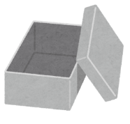
前回の復習
変数
教科書 p33
変数の仕組み
変数とは、
値を入れる箱のようなイメージ

Slide 8
前回の復習
変数
教科書 p33
変数の仕組み
変数とは、値を入れる箱のようなイメージ
int age
(箱の種類 箱の名前)

Slide 9

前回の復習
変数
教科書 p33
変数の仕組み
変数とは、値を入れる箱のようなイメージ
int age
(箱の種類 箱の名前)
変数の作成、これを
「宣言」

Slide 10

前回の復習
変数
教科書 p33
変数の構文(ルール)を
一緒にPGしながら学んでいきましょう！
変数の作成「宣言」
「宣言」の基本構文
データ型名 変数の名前;
名前
[データ型名]
※ は「宣言」出来ません！
同じ名前の変数

Slide 11
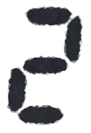

前回の復習
変数
教科書 p33
変数の仕組み
変数とは、値を入れる箱のようなイメージ
int age
= 20;
(箱の種類 箱の名前)
右から左に値を上書きする、これを
「代入」

Slide 12
前回の復習
変数
教科書 p33
変数の構文(ルール)を
一緒にPGしながら学んでいきましょう！
値の上書き「代入」
「宣言」の基本構文
値
変数の名前 = 値
名前
[データ型名]

Slide 13
前回の復習
変数
教科書 p33
変数の仕組み
変数とは、値を入れる箱のようなイメージ
int age
= 20;
(箱の種類 箱の名前)
変数に何か値を代入する、これを「初期化」

Slide 14
前回の復習
変数は、
を持たすことが出来るもの！！
値に意味
変数は、
一度に が出来るもの！！
値の変更

Slide 15

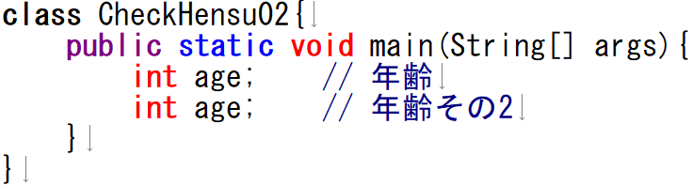
前回の復習
変数
同名の宣言は
出来るの・・・？
教科書 p33
理解度チェック
A. コンパイルエラー
B. 実行時にエラー
C. 実行できるが非表示
D. 年齢と体重が表示

Slide 16

前回の復習
変数
同名の宣言は
出来るの・・・？
教科書 p33
理解度チェック
A. コンパイルエラー
B. 実行時にエラー
C. 実行できるが非表示
D. 年齢と体重が表示

Slide 17
前回の復習
変数
同名の宣言は
出来るの・・・？
教科書 p33
理解度チェック
A. コンパイルエラー
B. 実行時にエラー
C. 実行できるが非表示
D. 年齢と体重が表示

Slide 18
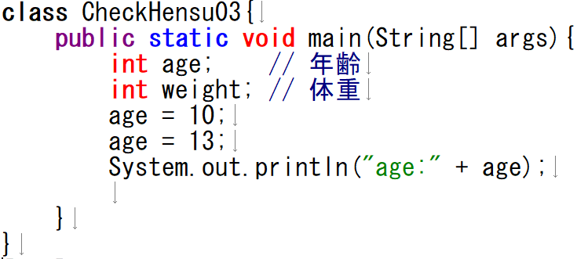
前回の復習
変数
複数回代入したら
どうなるの・・・？
教科書 p33
理解度チェック
A. コンパイルエラー
B. 実行時にエラー
C. age:10と表示
D. age:13と表示

Slide 19
前回の復習
変数
複数回代入したら
どうなるの・・・？
教科書 p33
理解度チェック
A. コンパイルエラー
B. 実行時にエラー
C. age:10と表示
D. age:13と表示

Slide 20
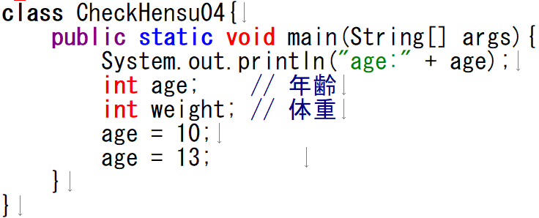
前回の復習
変数
下に宣言を記述
上に表示を記述したら？
教科書 p33
理解度チェック
A. コンパイルエラー
B. 実行時にエラー
C. age:10と表示
D. age:13と表示

Slide 21
前回の復習
変数
下に宣言を記述
上に表示を記述したら？
教科書 p33
理解度チェック
A. コンパイルエラー
B. 実行時にエラー
C. age:10と表示
D. age:13と表示

Slide 22
前回の復習
変数
下に宣言を記述
上に表示を記述したら？
教科書 p33
理解度チェック
A. コンパイルエラー
B. 実行時にエラー
C. age:10と表示
D. age:13と表示

Slide 23




計算と演算子
まずは前回の復習！
Javaにおける計算のルール
・四則演算に則る
・()内が優先
・優先順位が同列なら、原則左から

Slide 24

3分間待ってやる
脳を休憩させろ
ゲームなんか余裕ないぞ

Slide 25
エスケープシーケンス
P.32

Slide 26
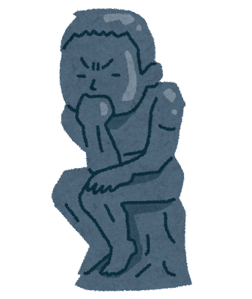
エスケープシーケンス
P.32
もしこんな場合どうなる・・・？
左のように出力したい・・・
表示結果
“Hello”
みんなはどう書く？？

Slide 27
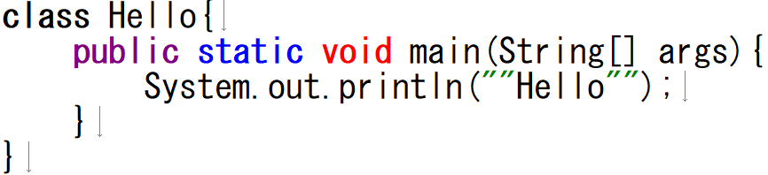
エスケープシーケンス
P.32
ﾀﾞﾌﾞﾙｺｰﾃｰｼｮﾝで囲われた部分が文字列

Slide 28
エスケープシーケンス
P.32
「閉じ」ではなくて文字にしたい
ﾀﾞﾌﾞﾙｺｰﾃｰｼｮﾝで囲われた部分が文字列

Slide 29
エスケープシーケンス
P.32
「閉じ」ではなくて文字にしたい
ﾀﾞﾌﾞﾙｺｰﾃｰｼｮﾝで囲われた部分が文字列
「￥」を前に記述して特殊文字として認識させる

Slide 30
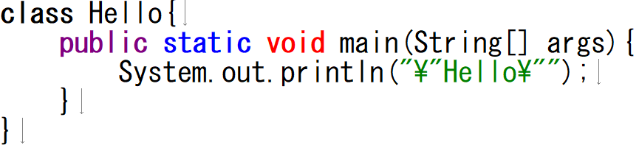
エスケープシーケンス
P.32
文字の「“」(ダブルコーテーション)
ﾀﾞﾌﾞﾙｺｰﾃｰｼｮﾝで囲われた部分が文字列

Slide 31
エスケープシーケンス
P.32
文字の「“」(ダブルコーテーション)
ﾀﾞﾌﾞﾙｺｰﾃｰｼｮﾝで囲われた部分が文字列
「￥」を前に記述して特殊文字として認識させる
これをエスケープシーケンスという

Slide 32
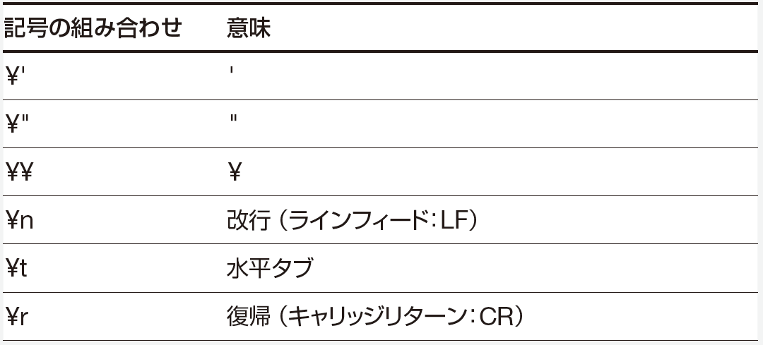
エスケープシーケンス
P.32

Slide 33
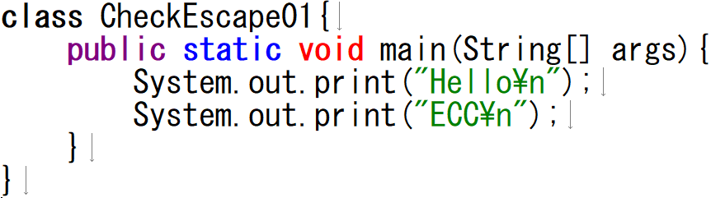
エスケープシーケンス
P.32
理解度チェック
A. コンパイルエラー
B. 「Hello\nECC\n」と表示
C. 「Hellon
ECCn」と表示
D. 「Hello
ECC」と表示

Slide 34
エスケープシーケンス
P.32
理解度チェック
A. コンパイルエラー
B. 「Hello\nECC\n」と表示
C. 「Hellon
ECCn」と表示
D. 「Hello
ECC」と表示

Slide 35
エスケープシーケンス
P.32
理解度チェック
改行
改行
A. コンパイルエラー
B. 「Hello\nECC\n」と表示
C. 「Hellon
ECCn」と表示
D. 「Hello
ECC」と表示

Slide 36
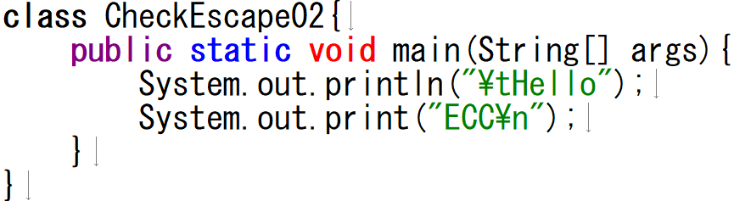
エスケープシーケンス
P.32
理解度チェック
A. コンパイルエラー
B. 「 HelloECC」と表示
C. 「 Hello
ECC」と表示
D. 「\tHello
ECC\n」と表示

Slide 37
エスケープシーケンス
P.32
理解度チェック
A. コンパイルエラー
B. 「 HelloECC」と表示
C. 「 Hello
ECC」と表示
D. 「\tHello
ECC\n」と表示

Slide 38
エスケープシーケンス
P.32
理解度チェック
改行
改行
A. コンパイルエラー
B. 「 HelloECC」と表示
C. 「 Hello
ECC」と表示
D. 「\tHello
ECC\n」と表示

Slide 39
エスケープシーケンス
P.32
理解度チェック
改行
tab
改行
A. コンパイルエラー
B. 「 HelloECC」と表示
C. 「 Hello
ECC」と表示
D. 「\tHello
ECC\n」と表示

Slide 40
3分間待ってやる
脳を休憩させろ
ゲームなんか余裕ないぞ

Slide 41
文字列と数値の連結
P.39

Slide 42
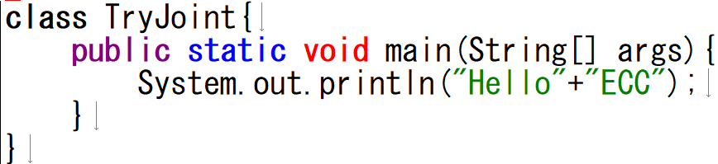

文字列と数値の連結
P.39
文字と文字の連結
Hello
ECC
Hello
ECC

Slide 43
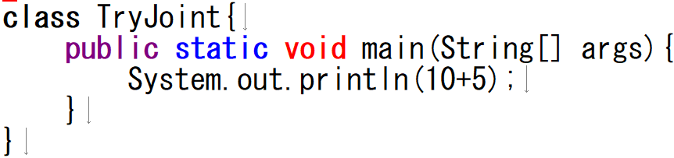


文字列と数値の連結
P.39
数値と数値の連結
15
+

Slide 44
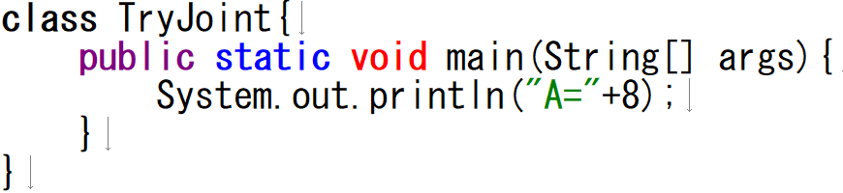

文字列と数値の連結
P.39
文字と数値の連結
A=
8
A=

Slide 45
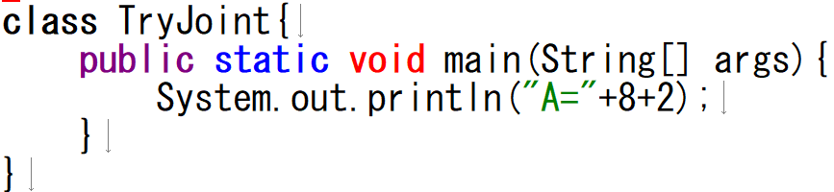
文字列と数値の連結
P.39
文字と数値の連結 その２
A=
8
2
A=

Slide 46
文字列と数値の連結
P.39
文字と数値の連結 その２ (解説)
A=
+

Slide 47
文字列と数値の連結
P.39
文字と数値の連結 その２ (解説)
A=
8
+
A=
A=8

Slide 48
文字列と数値の連結
P.39
文字と数値の連結 その２ (解説)
A=
8
2
+
A=
A=8
+

Slide 49
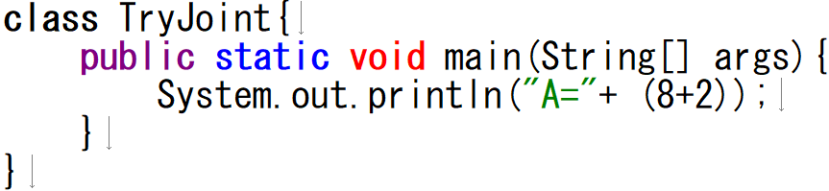
文字列と数値の連結
P.39
文字と数値の連結 その３
括弧の中から実行
A=
+
A=

Slide 50
文字列と数値の連結
P.39
文字と数値の連結 その３
括弧の中から実行
A=
10
+
A=
+

Slide 51
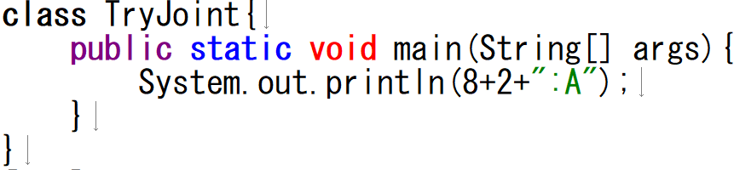
文字列と数値の連結
P.39
数値と文字の連結
10
:A
+
:A

Slide 52
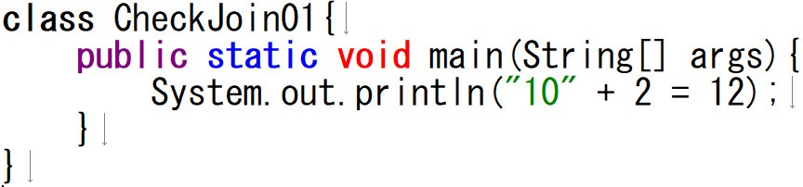
文字列と数値の連結
P.39
理解度チェック
A. コンパイルエラー
B. 「10+2=12」と表示
C. 「102=12」と表示
D. 「1012」と表示

Slide 53
文字列と数値の連結
P.39
理解度チェック
A. コンパイルエラー
B. 「10+2=12」と表示
C. 「102=12」と表示
D. 「1012」と表示

Slide 54
文字列と数値の連結
P.39
理解度チェック
連結
文字
数値
A. コンパイルエラー
B. 「10+2=12」と表示
C. 「102=12」と表示
D. 「1012」と表示

Slide 55
文字列と数値の連結
P.39
理解度チェック
“102”
代入
文字
数値
A. コンパイルエラー
B. 「10+2=12」と表示
C. 「102=12」と表示
D. 「1012」と表示

Slide 56
文字列と数値の連結
P.39
理解度チェック
“102”
代入
文字
数値
A. コンパイルエラー
B. 「10+2=12」と表示
C. 「102=12」と表示
D. 「1012」と表示

Slide 57
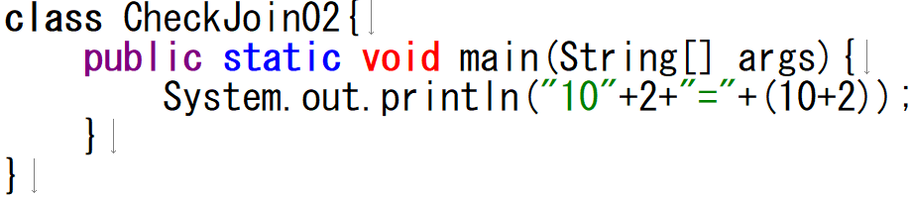
文字列と数値の連結
P.39
理解度チェック
A. コンパイルエラー
B. 「10+2=12」と表示
C. 「102=12」と表示
D. 「1012」と表示

Slide 58
文字列と数値の連結
P.39
理解度チェック
A. コンパイルエラー
B. 「10+2=12」と表示
C. 「102=12」と表示
D. 「1012」と表示

Slide 59
文字列と数値の連結
P.39
理解度チェック
数値
数値
A. コンパイルエラー
B. 「10+2=12」と表示
C. 「102=12」と表示
D. 「1012」と表示

Slide 60
文字列と数値の連結
P.39
理解度チェック
12
数値
A. コンパイルエラー
B. 「10+2=12」と表示
C. 「102=12」と表示
D. 「1012」と表示

Slide 61
文字列と数値の連結
P.39
理解度チェック
12
連結
文字
数値
数値
A. コンパイルエラー
B. 「10+2=12」と表示
C. 「102=12」と表示
D. 「1012」と表示

Slide 62
文字列と数値の連結
P.39
理解度チェック
“102”
12
文字
数値
A. コンパイルエラー
B. 「10+2=12」と表示
C. 「102=12」と表示
D. 「1012」と表示

Slide 63
文字列と数値の連結
P.39
理解度チェック
“102”
12
連結
文字
文字
数値
A. コンパイルエラー
B. 「10+2=12」と表示
C. 「102=12」と表示
D. 「1012」と表示

Slide 64
文字列と数値の連結
P.39
理解度チェック
“102=”
12
文字
数値
A. コンパイルエラー
B. 「10+2=12」と表示
C. 「102=12」と表示
D. 「1012」と表示

Slide 65
文字列と数値の連結
P.39
理解度チェック
“102=”
12
連結
文字
数値
A. コンパイルエラー
B. 「10+2=12」と表示
C. 「102=12」と表示
D. 「1012」と表示

Slide 66
文字列と数値の連結
P.39
理解度チェック
“102=12”
12
文字
数値
A. コンパイルエラー
B. 「10+2=12」と表示
C. 「102=12」と表示
D. 「1012」と表示

Slide 67
3分間待ってやる
脳を休憩させろ
ゲームなんか余裕ないぞ

Slide 68
算術演算の短縮表現
P.45

Slide 69
算術演算の短縮表現
P.45
算術演算ってなんだっけ？

Slide 70
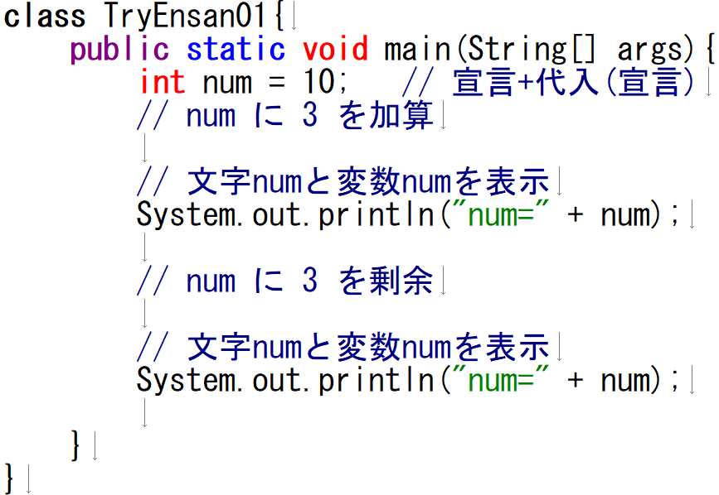
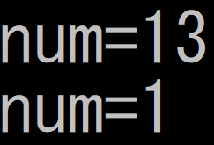
算術演算の短縮表現
P.45
実行結果となるように
算術演算を追加して
完成させよ！
実行結果

Slide 71
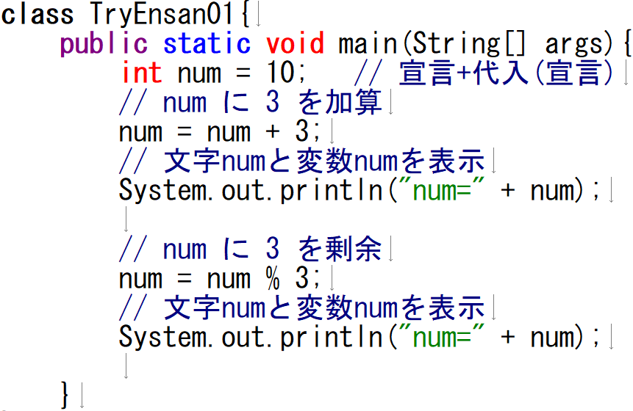
算術演算の短縮表現
P.45
実行結果となるように
算術演算を追加して
完成させよ！
実行結果

Slide 72
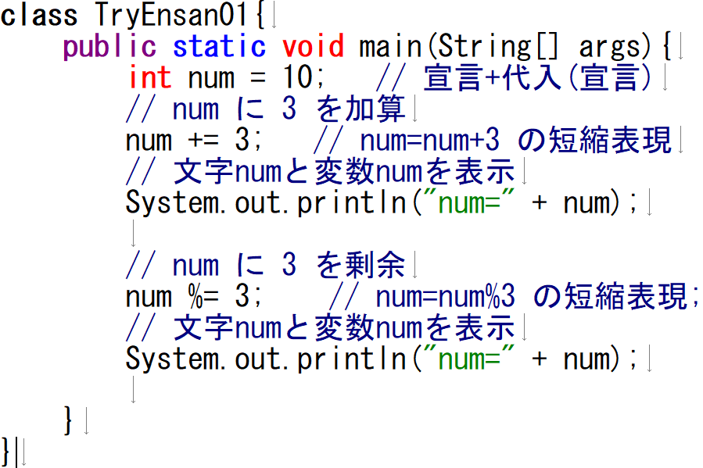
算術演算の短縮表現
P.45
実行結果となるように
算術演算を追加して
完成させよ！
実行結果

Slide 73
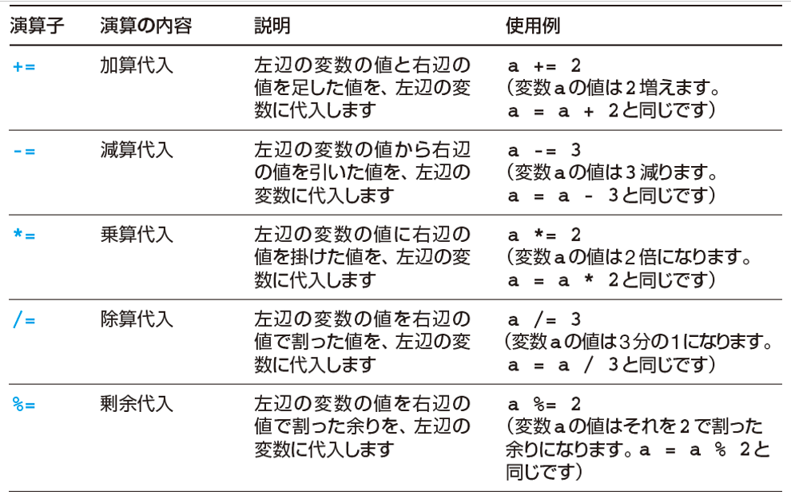
算術演算の短縮表現
P.45

Slide 74
インクリメントとデクリメント
(前置と後置)
P.48

Slide 75
インクリメントとデクリメント
P.48
実はまだ他にも短縮表現があります・・・！
通常
短縮表現
num = num + 1
num++
変数
変数 + 1
変数++
num = num - 1
num--
変数
変数 - 1
変数--
[変数＋１] or [変数-1]のみ対応

Slide 76
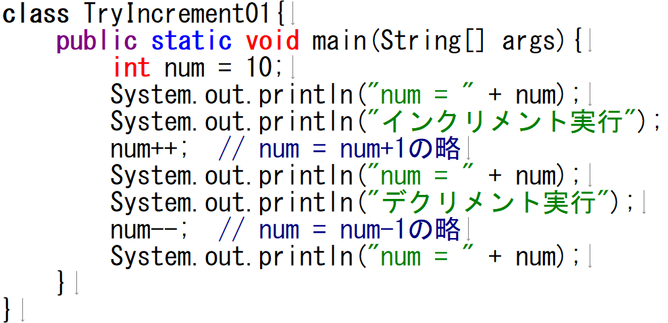
インクリメントとデクリメント
P.48
動作確認を行いましょう！

Slide 77

インクリメントとデクリメント
P.48
「インクリメント」と「デクリメント」って
簡単じゃん！
待って！
落とし穴が待ってる！！

Slide 78
インクリメントとデクリメント
P.48
++と-- の位置によって処理の意味が変わります・・！
処理の前に計算
処理の後に計算
++num
num++
--num
num--

Slide 79
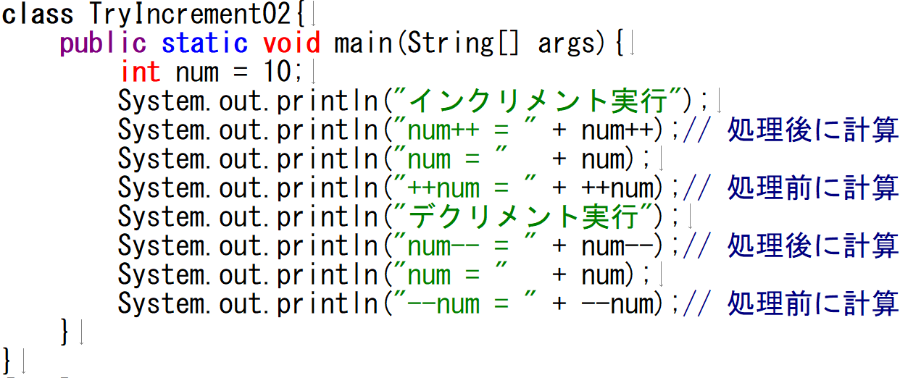
インクリメントとデクリメント
P.48
動作確認を行いましょう！

Slide 80
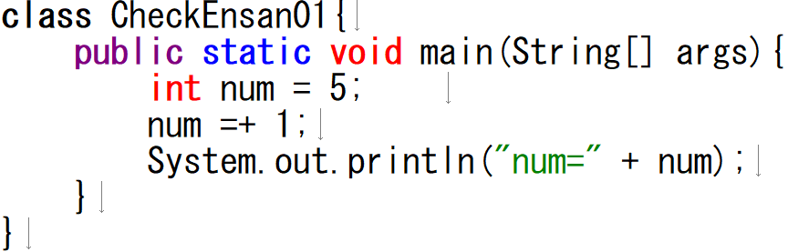
算術演算の短縮表現
P.45
理解度チェック
A. コンパイルエラー
B. 実行時にエラー
C. 「num=5」と表示
D. 「num=6」と表示

Slide 81
算術演算の短縮表現
P.45
理解度チェック
A. コンパイルエラー
B. 実行時にエラー
C. 「num=5」と表示
D. 「num=6」と表示

Slide 82
算術演算の短縮表現
P.45
理解度チェック
A. コンパイルエラー
B. 実行時にエラー
C. 「num=5」と表示
D. 「num=6」と表示

Slide 83
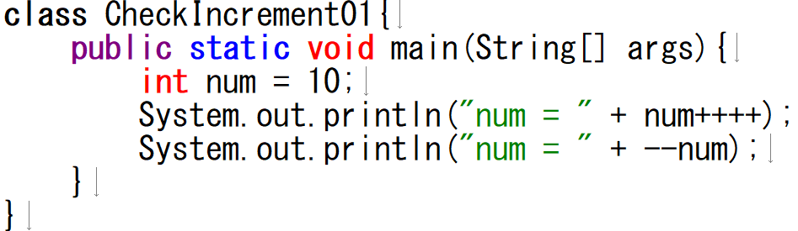
インクリメントとデクリメント
P.48
理解度チェック
A. コンパイルエラー
B. 実行時にエラー
C. 「num=12
num=11」と表示
D. 「num=10
num=10」と表示

Slide 84
インクリメントとデクリメント
P.48
理解度チェック
A. コンパイルエラー
B. 実行時にエラー
C. 「num=12
num=11」と表示
D. 「num=10
num=10」と表示

Slide 85
インクリメントとデクリメント
P.48
理解度チェック
A. コンパイルエラー
B. 実行時にエラー
C. 「num=12
num=11」と表示
D. 「num=10
num=10」と表示

Slide 86
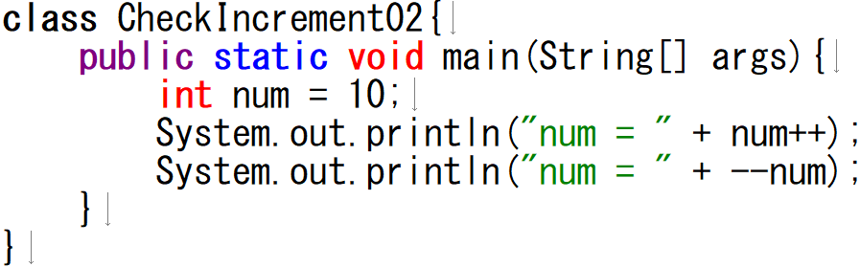
インクリメントとデクリメント
P.48
理解度チェック
A. コンパイルエラー
B. 実行時にエラー
C. 「num=12
num=11」と表示
D. 「num=10
num=10」と表示

Slide 87
インクリメントとデクリメント
P.48
理解度チェック
A. コンパイルエラー
B. 実行時にエラー
C. 「num=12
num=11」と表示
D. 「num=10
num=10」と表示

Slide 88
3分間待ってやる
脳を休憩させろ
ゲームなんか余裕ないぞ

Slide 89
final修飾子
P.233

Slide 90
final修飾子
P.233
これまで変数は
値の入れ物という説明をしました
10
num
しかし次のようなパターンがあった際、困りませんか？

Slide 91



final修飾子
P.233
本の購入数を数える為に
numという変数を作っておこう
3冊購入予定っと
3
num
あ、いいところに変数がある！
おばあちゃんの年齢を入れる用に
使わせてもらおう！
83歳に変えよう！
83
num
購入数は(num X 1冊800円)で
あれ？66400円？？
合計金額がおかしいぞ・・・？
？

Slide 92
final修飾子
P.233
本の購入数を数える為に
numという変数を作っておこう
3冊購入予定っと
3
num
あ、いいところに変数がある！
おばあちゃんの年齢を入れる用に
使わせてもらおう！
83歳に変えよう！
プログラムの途中で
変数の値を変更され
想定外の動きになる
83
num
購入数は(num X 1冊800円)で
あれ？合計金額がおかしいぞ・・・？
？

Slide 93
final修飾子
P.233
定数
これを防ぐのが

Slide 94

final修飾子
P.233
定数
定数は一度値が設定されると
変更不可にします
3
BUY_NUM
final int BUY_NUM = 3;
定数で定義する場合は
finalと付ける
定数は全て大文字で名付ける

Slide 95
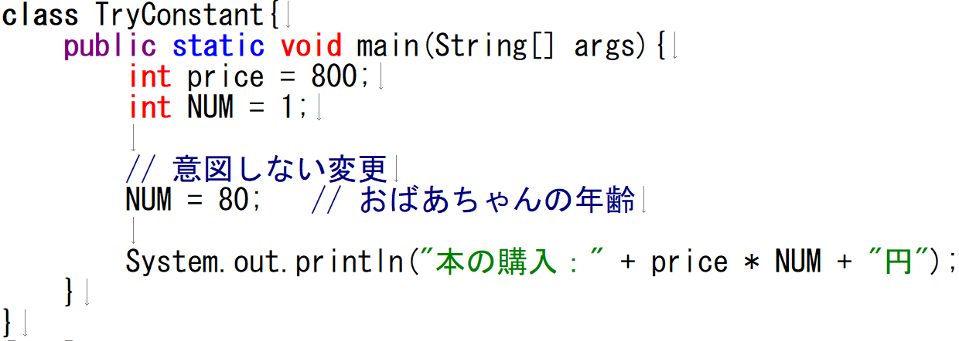
final修飾子
P.233
動作確認を行いましょう！

Slide 96
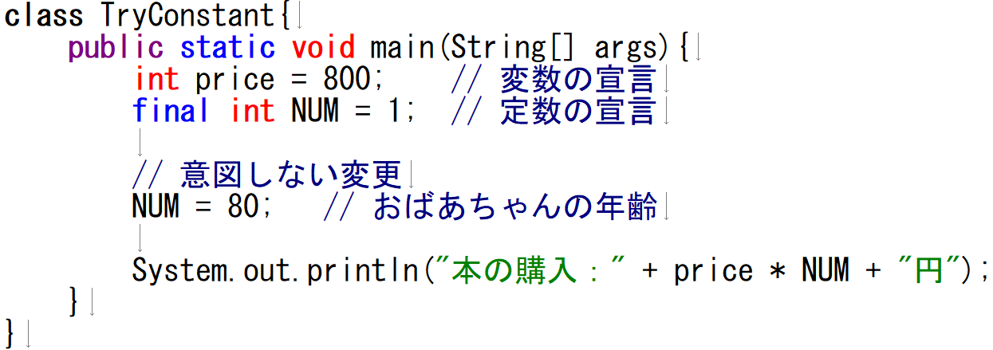
final修飾子
P.233
動作確認を行いましょう！

Slide 97
final修飾子
P.233
動作確認を行いましょう！
一度、代入したものには再代入が出来なくなった

Slide 98
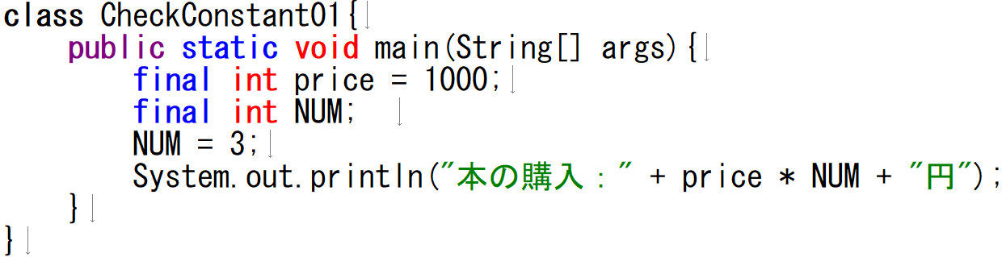
final修飾子
P.233
理解度チェック
A. コンパイルエラー
B. 実行時にエラー
C. 「本の購入:3000円」と表示
D. 「本の購入:0円」と表示

Slide 99
final修飾子
P.233
理解度チェック
A. コンパイルエラー
B. 実行時にエラー
C. 「本の購入:3000円」と表示
D. 「本の購入:0円」と表示

Slide 100
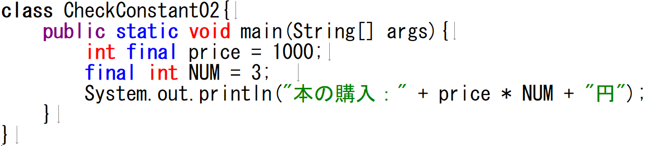
final修飾子
P.233
理解度チェック
A. コンパイルエラー
B. 実行時にエラー
C. 「本の購入:3000円」と表示
D. 「本の購入:0円」と表示

Slide 101
final修飾子
P.233
理解度チェック
A. コンパイルエラー
B. 実行時にエラー
C. 「本の購入:3000円」と表示
D. 「本の購入:0円」と表示

Slide 102
final修飾子
P.233
理解度チェック
A. コンパイルエラー
B. 実行時にエラー
C. 「本の購入:3000円」と表示
D. 「本の購入:0円」と表示

Slide 103
課題にチャレンジして
自分の理解度や
認識の抜けを確認しよう！
課題はAまで出来たら一旦、先生にチェックして貰いましょう！

